Slide 1
ヒライ信 VOL.3 第260号 2021年4月
動用字

Slide 2
コロナウイルスに変異株があるように 漢字の世界でも、いろいろと変化がある。 漢字は種類も多く、複雑な形を持つ文字である。似ている文字、違っていても発音や意味が同じ文字を異体字という。 漢字の読みも意味も同じだが、漢字を構成する部品（パーツ・偏や旁）が同じで、配置が違う漢字のことを動用字という。

Slide 3
構成要素部品を左右→上下に配置が替え
山
木
夆
公
夆
公
夆
木
山
みね
木
まつ
公
山
山
田
奇
奇
奇
各
さき
各
各
山
田
りゃく
山
田

Slide 4
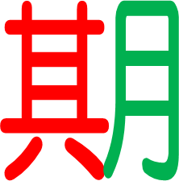
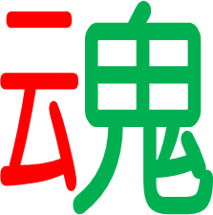
構成要素部品を左右→上下に配置が替え
其
云
其
鬼
鬼
月
き
月
云
たましい
木
隹
隹
隹
木
木
しい
君
田
羊
羊
田
田
丁
君
丁
君
むれ
羊
まち
丁

Slide 5
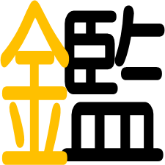
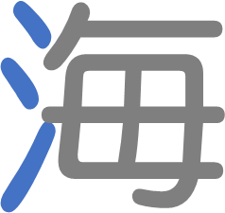
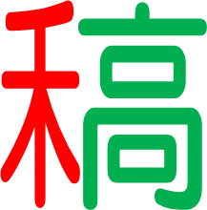
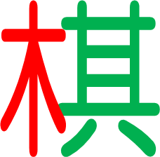
構成要素部品を左右→上下に配置が替え
毎
かん
かがみ
毎
監
金
金
氵
うみ
水
高
其
高
其
禾
こう
禾
木
き
木

Slide 6
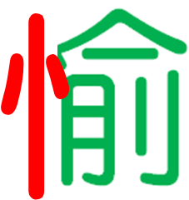
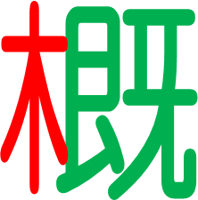
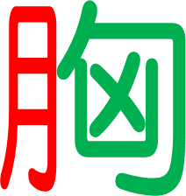
構成要素部品を左右→上下に配置が替え
兪
忄
ゆ
心
匈
既
匈
木
がい
木
むね
月
月

Slide 7
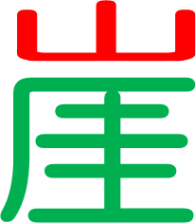
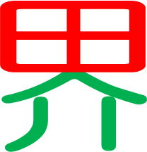
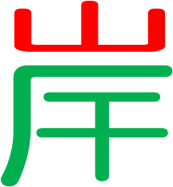
構成要素部品を上下→左右に配置が替え
山
田
介
厓
山
厓
介
田
山
勇
勈
いさむ
厂
厂
干
山
干
翌
翊
よく

Slide 8
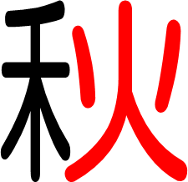
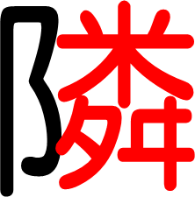
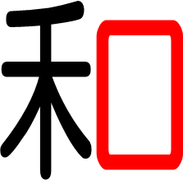
構成要素部品を左 右に配置が替え
となり
火
禾
粦
粦
禾
火
阝
あき
阝
禾
禾
口
なごむ
口
呪
咒
蘇
蘓
よみがえる
のろい

Slide 9
鳥
山
山
島
嶋
山
山
山
山
しま
山
山
嶌

Slide 10
がちょう
我
がちょう
鳥
我
鳥
我
鳥
鳥
我

Slide 11
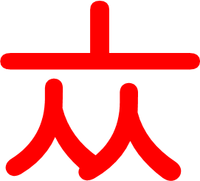
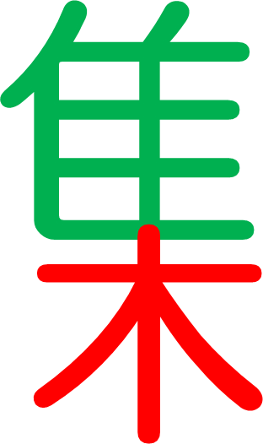
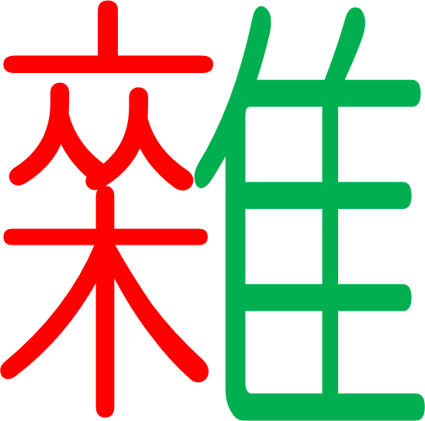
の部分は衣の異体字です。 これが「衣へん」になり、 木と隹が合体し となり、右へ移動
亠
隹
人
人
隹
衤
木
木
音読み：ザツ・ゾウ
訓読み：ま（じる）

Slide 12
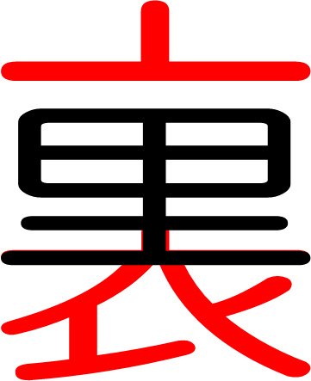
り
どちらも衣＋里で「り」と読み
り
亠
里
里
衤
衣
うら・裏表
うち・成功裡

Slide 13
どちらも心＋亡で「ぼう」と発音
ぼう・忘却
ぼう・多忙
亡
心を
亡く
すと
心を
亡く
すと
亡
心
忄
わすれる
いそがしい

Slide 14
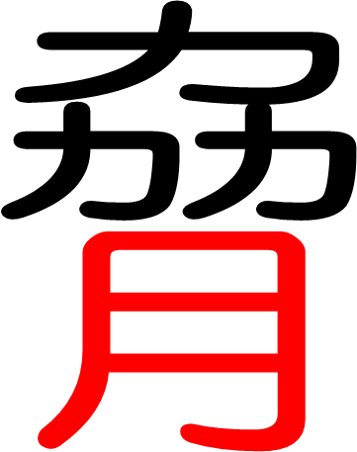
もとは「わき」という意味で 同じ字だった
きょう・脅威
きょう・脇息
劦
劦
月
月
おどす
わき

Slide 15
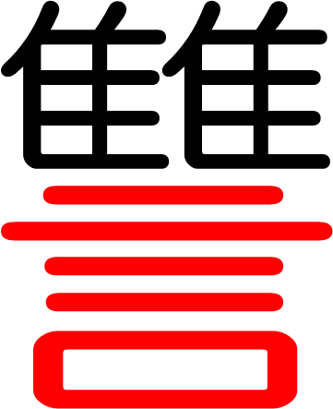
ふくしゅうは復讐とも復讎とも書く
シュウと読む。あだ、かたき、むくいるの意
隹
隹
隹
言
復
言
復
隹
こちらが
正字

Slide 16
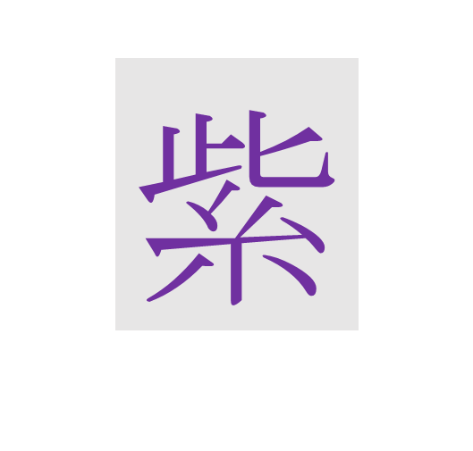
同じ部品でできているが、違う意味の漢字
わき
わき
ほそ（い）
かさね
しゅう
しい
含
吟
細
累
集
椎
紫
紪
せい
緀（あや）と同字
絹の美しい模様
むらさき
なつめ
棘
棗
とげ
なお
ゆう
か
かせ
猶
猷
架
枷

Slide 17
ヒライ信 VOL.3 第260号 2021年4月
コ
君
コ
ロ
ナ
ロ

Slide 18
ヒライ信 VOL.3 第260号 2021年4月
春
夏
秋
糸
冬

